Slide 1
Weekly Report
2020.03.11
Hongsik Kim
Mobile & Network Intelligence Laboratory

Slide 2
WPCN: Simulation (using Vanilla Deep Neural Network, Updated)
WPCN Simulation 소개 (지난주와 동일)
WPCN Simulation 실험 (1) 및 그 결과
WPCN Simulation 실험 (2) 및 그 결과
WPCN Simulation 실험 (3) 및 그 결과

Slide 3
Current Status
주간 진행 사항
Vanilla Deep Neural Network를 이용한 WPCN 시뮬레이션 구현 및 실험

Slide 4
WPCN Simulation
목적: HAP과 Wireless Device들이 있는 상황(board)에서, Sum of throughput 또는 common throughput의 값이 최대가 되는 HAP의 위치와 충전 시간을 찾음
Deep Q-learning 강화학습이 아닌 Vanilla Deep Neural Network를 이용함

Slide 5
WPCN Simulation
맵 구성 (map.txt 파일에서 configuration)
map.txt 파일의 구성:
(맵 세로길이) (맵 가로길이) (wireless device의 개수) (train map의 개수) (test map의 개수)
예를 들어 ‘15 15 10 2000 500’의 경우 15x15 크기의 map에 10개의 wireless device가 있고, train map은 2000개, test map은 500개라는 의미임

Slide 6
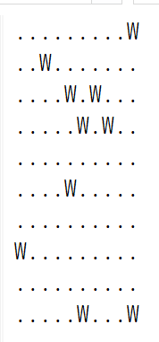
WPCN Simulation
입력값
텍스트 파일 형태의 map (‘W’: wireless device, ‘.’: 공간) 에서 ‘W’는 -1로, ‘.’은 0으로 치환한 Size * Size 행렬을 생성함
그 행렬을 Neural Network의 입력값으로 함
0 | 0 | 0 | 0 | 0 | 0 | 0 | 0 | 0 | -1
0 | 0 | -1 | 0 | 0 | 0 | 0 | 0 | 0 | 0
0 | 0 | 0 | 0 | -1 | 0 | -1 | 0 | 0 | 0
0 | 0 | 0 | 0 | 0 | -1 | 0 | -1 | 0 | 0
0 | 0 | 0 | 0 | 0 | 0 | 0 | 0 | 0 | 0
0 | 0 | 0 | 0 | -1 | 0 | 0 | 0 | 0 | 0
0 | 0 | 0 | 0 | 0 | 0 | 0 | 0 | 0 | 0
-1 | 0 | 0 | 0 | 0 | 0 | 0 | 0 | 0 | 0
0 | 0 | 0 | 0 | 0 | 0 | 0 | 0 | 0 | 0
0 | 0 | 0 | 0 | 0 | -1 | 0 | 0 | 0 | -1
텍스트 파일 형태의 map
Size * Size 행렬

Slide 7
WPCN Simulation
출력값
Brute Force 방법을 이용한 탐색을 통해 얻어낸, Throughput이 최대가 되는 HAP의 x, y 좌표 (정수)를 출력값으로 함
HAP 및 각 wireless device에 대한 Throughput이 최대가 되는 할당 시간은 각 x, y 좌표에 대해 Gradient Descent 알고리즘을 이용하여 찾음
X=5
0 | 0 | 0 | 0 | 0 | 0 | 0 | 0 | 0 | -1
0 | 0 | -1 | 0 | 0 | 0 | 0 | 0 | 0 | 0
0 | 0 | 0 | 0 | -1 | 0 | -1 | 0 | 0 | 0
0 | 0 | 0 | 0 | 0 | -1 | 0 | -1 | 0 | 0
0 | 0 | 0 | 0 | 0 | 0 | 0 | 0 | 0 | 0
0 | 0 | 0 | 0 | -1 | 0 | 0 | 0 | 0 | 0
0 | 0 | 0 | 0 | 0 | 0 | 0 | 0 | 0 | 0
-1 | 0 | 0 | 0 | 0 | 0 | 0 | 0 | 0 | 0
0 | 0 | 0 | 0 | 0 | 0 | 0 | 0 | 0 | 0
0 | 0 | 0 | 0 | 0 | -1 | 0 | 0 | 0 | -1
X=5
Y=4
HAP
Y=4
출력값
Size * Size 행렬

Slide 8
WPCN Simulation
출력값
Throughput 측정 기준
Sum-Throughput Maximization | Common Throughput Maximization
각 wireless device의 throughput의 합 (throughput이 큰 wireless device일수록 많은 시간 할당) | 각 wireless device의 throughput의 최솟값 (throughput이 작은 wireless device일수록 많은 시간 할당)

Slide 9
WPCN Simulation
출력값
Gradient Descent 알고리즘 (wireless device는 n개)
1. HAP와 wireless device에 대한 할당 시간을 저장한 배열 chargeTimeList를 [1.0, 1.0, 1.0, …, 1.0] (원소 n+1개)으로 초기화
Index 0은 HAP에 할당된 시간, 나머지는 각 wireless device에 할당된 시간을 나타냄
2. 다음을 1000회 반복
2-1. chargeTimeList 배열에 따라 HAP와 각 wireless device에 시간을 할당했을 때의 Throughput의 합 또는 최솟값을 original이라 하자.
2-2. chargeTimeList(k)를 chargeTimeList의 k(0, …, n)번째 원소의 값을 1.0만큼 증가시킨 배열이라고 할 때, 각 k의 값에 대해 chargetTimeList(k) 배열에 따라 HAP와 각 wireless device에 시간을 할당했을 때의 Throughput의 합 또는 최솟값을 구하고 그것을 result(k)라 하자.
2-3. chargeTimeList의 k번째 원소에 대해 throughputChange(k)를 다음과 같이 정의함
2-4. 각 k의 값에 대해 chargeTimeList의 k번째 원소에 다음의 값을 곱하여 업데이트함
$$ThroughputChange\left(k\right)=max\left(0.01∗\log_{2}{\frac{result\left(k\right)}{original}},\log_{2}{\frac{result\left(k\right)}{original}}\right)$$
$$2^{learningRate∗ThroughputChange(k)}$$

Slide 10
WPCN Simulation
출력값
Gradient Descent 알고리즘 (wireless device는 n개)
3. 2번에 의해 업데이트된 chargetTimeList 배열에 따라 HAP와 각 wireless device에 시간을 할당했을 때의 Throughput의 합 또는 최솟값을 해당 x, y 좌표에서의 Throughput으로 함
4. chargeTimeList 배열을 이용하여 구한 HAP의 할당 시간의 비율을 해당 x, y 좌표에서의 HAP 할당 시간의 비율로 함

Slide 11
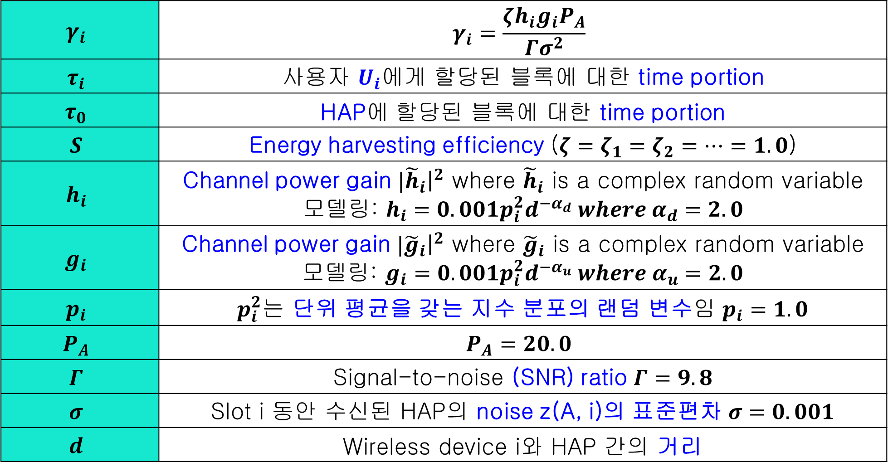
WPCN Simulation
출력값
각 wireless device의 Throughput 계산 방법:
$$γ_{i}$$ | $$γ_{i}=\frac{ζh_{i}g_{i}P_{A}}{Γσ^{2}}$$
$$τ_{i}$$ | 사용자 $U_{i}에$게 할당된 블록에 대한 time portion
$$τ_{0}$$ | HAP에 할당된 블록에 대한 time portion
$$S$$ | Energy harvesting efficiency ($ζ=ζ_{1}=ζ_{2}=…=1.0$)
$$h_{i}$$ | Channel power gain ${|\tilde{h}}_{i}{\left.​\right|}^{2}$ where ${\tilde{h}}_{i}$ is a complex random variable 모델링: $h_{i}=0.001p_{i}^{2}d^{−α_{d}} where α_{d}=2.0$
$$g_{i}$$ | Channel power gain ${|\tilde{g}}_{i}{\left.​\right|}^{2}$ where ${\tilde{g}}_{i}$ is a complex random variable 모델링: $g_{i}=0.001p_{i}^{2}d^{−α_{u}} where α_{u}=2.0$
$$p_{i}$$ | $p_{i}^{2}는$ 단위 평균을 갖는 지수 분포의 랜덤 변수임 $p_{i}=1.0$
$$P_{A}$$ | $$P_{A}=20.0$$
$$Γ$$ | Signal-to-noise (SNR) ratio $Γ=9.8$
$$σ$$ | Slot i 동안 수신된 HAP의 noise z(A, i)의 표준편차 $σ=0.001$
$$d$$ | Wireless device i와 HAP 간의 거리

Slide 12
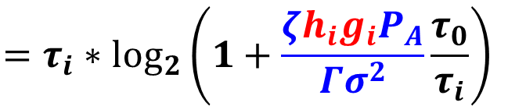
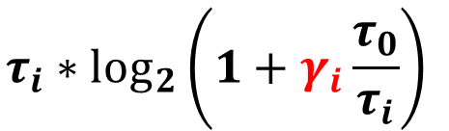
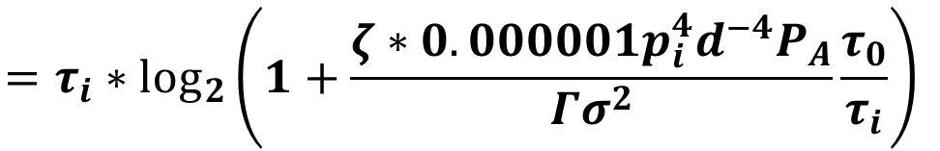
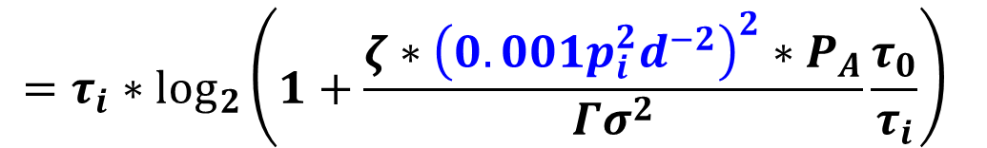
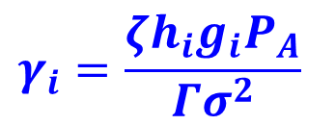
WPCN Simulation
출력값
각 wireless device의 Throughput 계산 방법:
$$τ_{i}∗\log_{2}\left(1+γ_{i}\frac{τ_{0}}{τ_{i}}\right)$$
$$=τ_{i}∗\log_{2}\left(1+\frac{ζh_{i}g_{i}P_{A}}{Γσ^{2}}\frac{τ_{0}}{τ_{i}}\right)$$
$$γ_{i}=\frac{ζh_{i}g_{i}P_{A}}{Γσ^{2}}$$
$$=τ_{i}∗\log_{2}\left(1+\frac{ζ∗{\left(0.001p_{i}^{2}d^{−2}\right)}^{2}∗P_{A}}{Γσ^{2}}\frac{τ_{0}}{τ_{i}}\right)$$
$$h_{i}=0.001p_{i}^{2}d^{−α_{d}} where α_{d}=2.0$$
$$g_{i}=0.001p_{i}^{2}d^{−α_{u}} where α_{u}=2.0$$
$$=τ_{i}∗\log_{2}\left(1+\frac{ζ∗0.000001p_{i}^{4}d^{−4}P_{A}}{Γσ^{2}}\frac{τ_{0}}{τ_{i}}\right)$$
$$=τ_{i}∗\log_{2}\left(1+\frac{1.0∗0.000001∗1.0^{4}∗{\left(d^{2}\right)}^{−2}∗20.0}{9.8∗0.001^{2}}∗\frac{τ_{0}}{τ_{i}}\right)=τ_{i}∗\log_{2}\left(1+\frac{100}{49d^{4}}∗\frac{τ_{0}}{τ_{i}}\right)$$

Slide 13
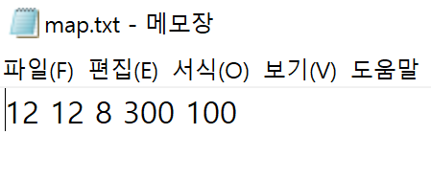
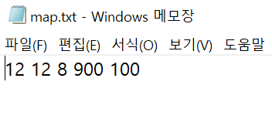
WPCN Simulation Experiment (1)
Configuration
Metric:
Map size | 12x12
# of wireless devices | 8
Training maps | 300 / 900
Test maps | 100
$$\frac{\sum{(각 map을 입력받아서 나온 출력값에 의한 해당 map의 throughput)}}{\sum{(각 map의 HAP 배치 및 할당 시간에 따른 실제 throughput의 최댓값)}}×100(\%)$$
$$즉, \frac{\sum{(throughput을 최대화하도록 한 신경망에 출력값을 넣어서 나온 throughput)}}{\sum{(이론상 최대 throughput)}}×100(\%)$$

Slide 14
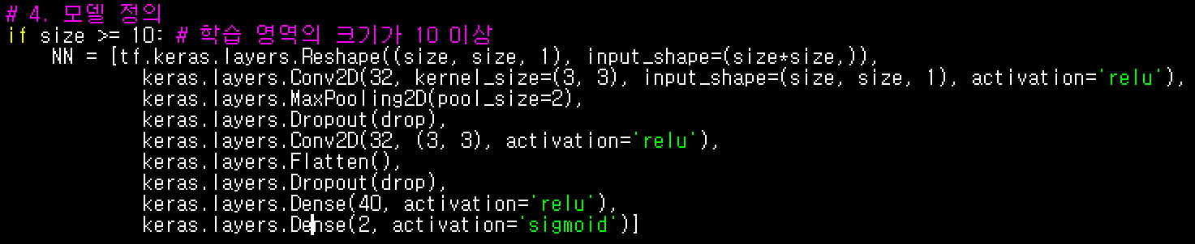
WPCN Simulation Experiment (1)
Neural Network의 구성
입력값 12x12, 출력값 2이므로 CNN을 이용함
입력
출력
Dropout
Dropout
12x12 CNN
3x3 Conv
Max Pool
3x3 Conv
Flatten
Dense(40)
Dense(2)

Slide 15
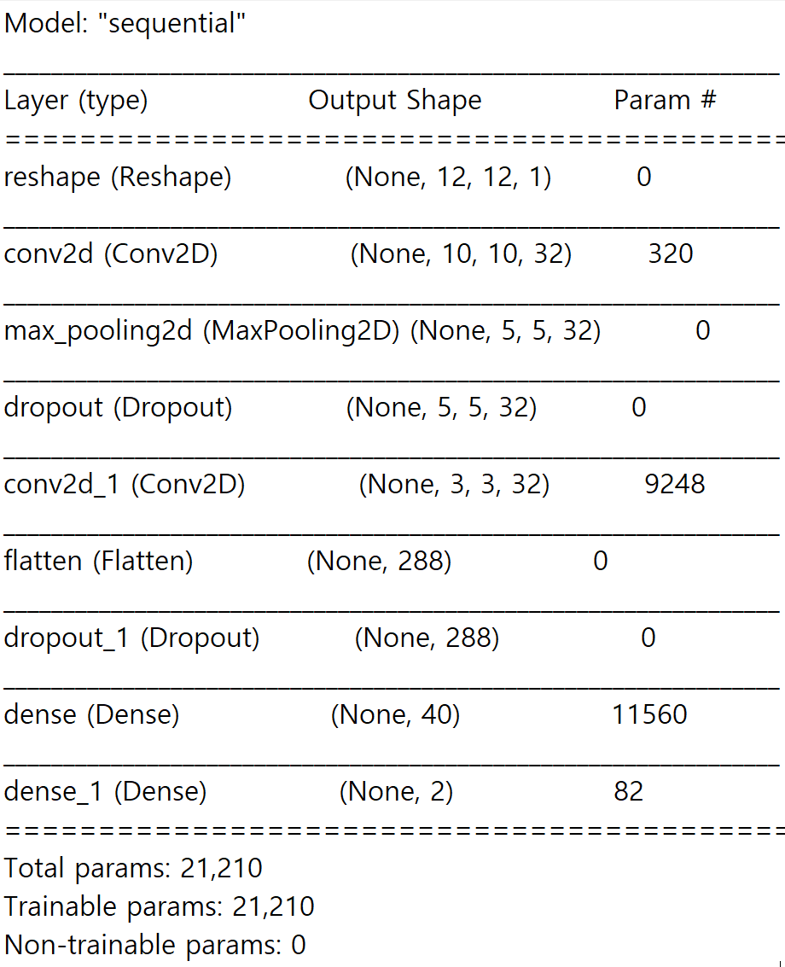
WPCN Simulation Experiment (1)
Neural Network의 구성
입력값 12x12, 출력값 2이므로 CNN을 이용함
입력
출력

Slide 16
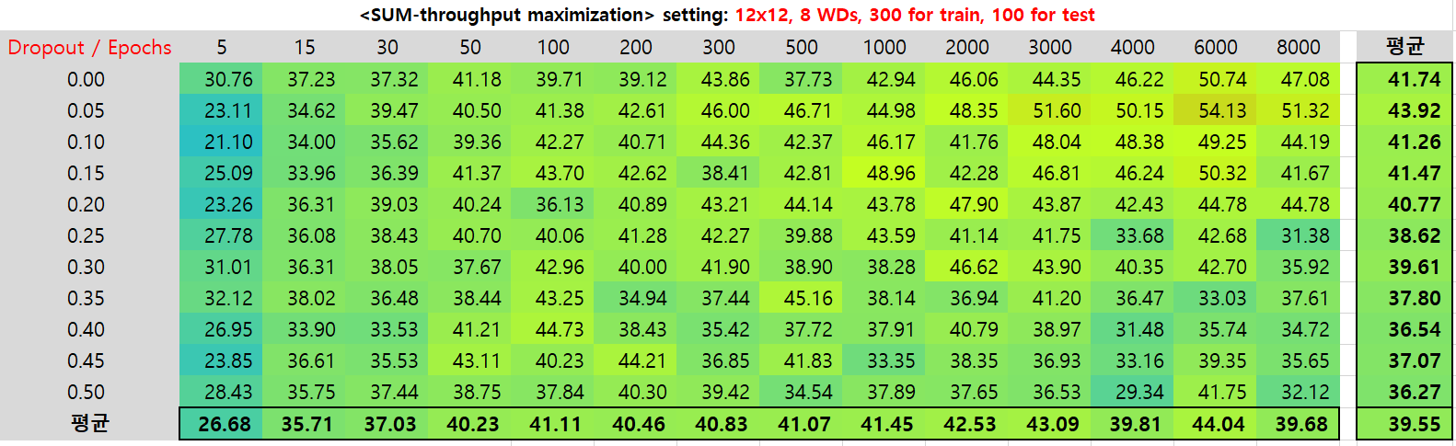
WPCN Simulation Experiment (1)
[Training data 300개] Sum Throughput Maximization 결과 at report/200226_testResult.xlsx/REAL base 300-100 (200227~0304)
평균 39.55%

Slide 17
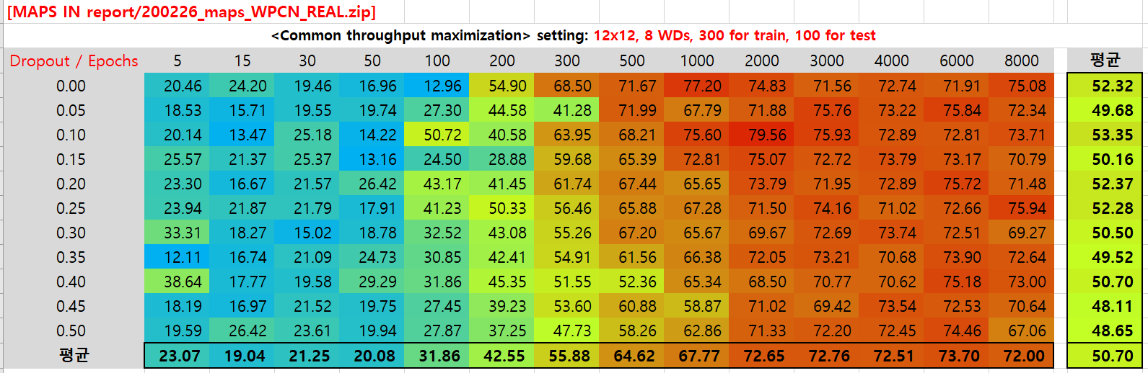
WPCN Simulation Experiment (1)
[Training data 300개] Common Throughput Maximization 결과 at report/200226_testResult.xlsx/REAL base 300-100 (200227~0304)
평균 50.70%

Slide 18
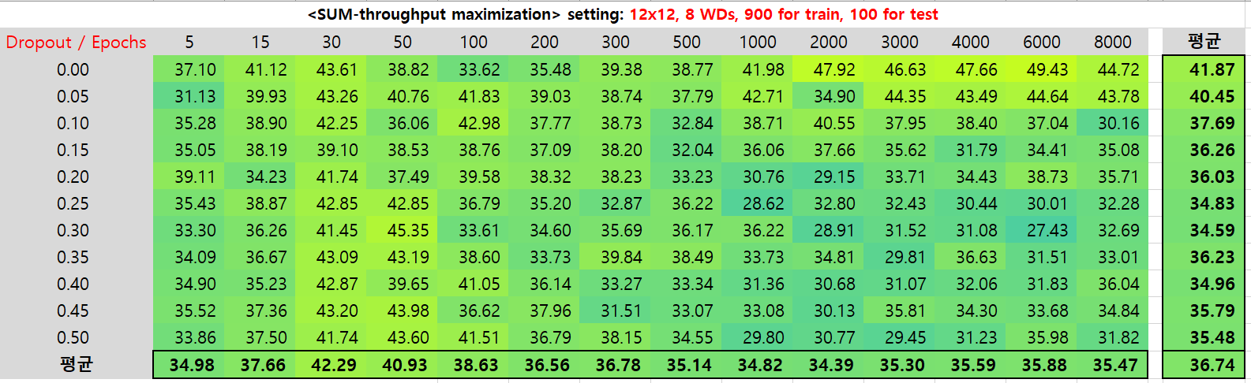
WPCN Simulation Experiment (1)
[Training data 900개] Sum Throughput Maximization 결과 at report/200311_testResult.xlsx/REAL base 900-100 (200227~0304)
평균 36.74%

Slide 19
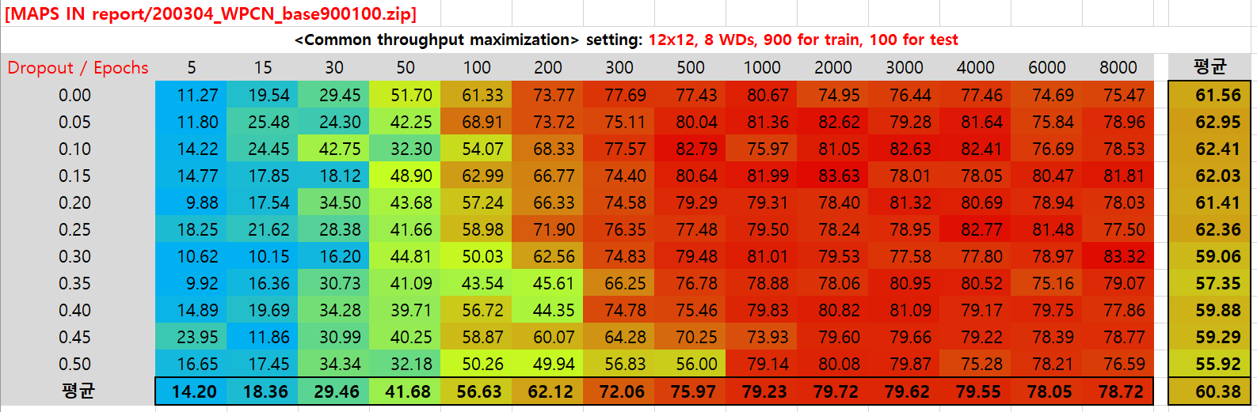
WPCN Simulation Experiment (1)
[Training data 900개] Common Throughput Maximization 결과 at report/200311_testResult.xlsx/REAL base 900-100 (200227~0304)
평균 60.38%

Slide 20
WPCN Simulation Experiment (1)
결과 분석
Common Throughput Maximization의 정확도가 Sum Throughput Maximization의 정확도보다 높음
Training Data의 개수에 따른 비교
Sum Throughput Maximization에서 Epoch에 따른 정확도 추이는 증가 -> 최고점 -> 감소 추이인데, Training Data 900개로 테스트한 결과에서 300개로 테스트한 결과보다 최고점의 Epoch 수가 작음
Common Throughput Maximization에서는 Epoch에 따른 정확도 추이가 급증하는 Epoch 구간이 있는데, Training Data 900개로 테스트한 결과에서 300개로 테스트한 결과보다 그 구간의 Epoch 수가 작음
Common Throughput Maximization에서 Epoch가 충분히 많으면 정확도가 특정 값에 수렴하는 양상을 보이는데, 그 특정 값이 Training Data 900개로 테스트한 결과에서 300개로 테스트한 결과보다 큼

Slide 21
WPCN Simulation Experiment (1)
결과 분석
Sum Throught Maximization
Dropout이 작은 경우 Epoch가 늘어날수록 정확도가 증가하다가 수렴하는 추세
Dropout이 큰 경우 Epoch가 늘어나면 어느 정도까지 정확도가 증가하다가 오히려 감소하는 추세
따라서 Epoch가 클수록 Dropout이 작은 경우에 정확도가 현저히 높아진다는 것을 알 수 있음
Common Throughput Maximization
Noise가 발생하기는 하지만, 전반적으로 Dropout이 작은 쪽의 정확도가 높음

Slide 22
WPCN Simulation Experiment (2)
Configuration
Metric:
Map size | 12x12
# of wireless devices | 8
Training maps | 900
Test maps | 100
$$\frac{\sum{(각 map을 입력받아서 나온 출력값에 의한 해당 map의 throughput)}}{\sum{(각 map의 HAP 배치 및 할당 시간에 따른 실제 throughput의 최댓값)}}×100(\%)$$
$$즉, \frac{\sum{(throughput을 최대화하도록 한 신경망에 출력값을 넣어서 나온 throughput)}}{\sum{(이론상 최대 throughput)}}×100(\%)$$

Slide 23
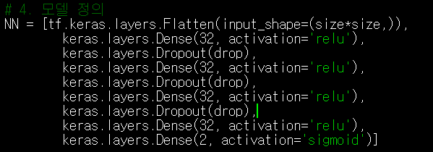
WPCN Simulation Experiment (2)
Neural Network의 구성
입력값 12x12, 출력값 2의 Neural Network를 이용함
입력
출력
Dropout
Dropout
Dropout
12x12 input
Flatten
Dense(32)
Dense(32)
Dense(32)
Dense(32)
Dense(2)

Slide 24
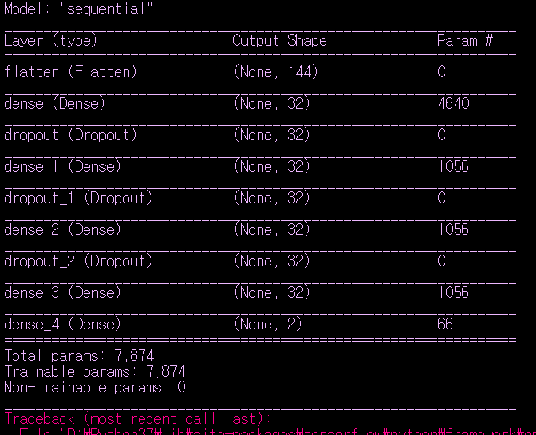
WPCN Simulation Experiment (2)
Neural Network의 구성
입력값 12x12, 출력값 2의 Neural Network를 이용함
입력
출력

Slide 25
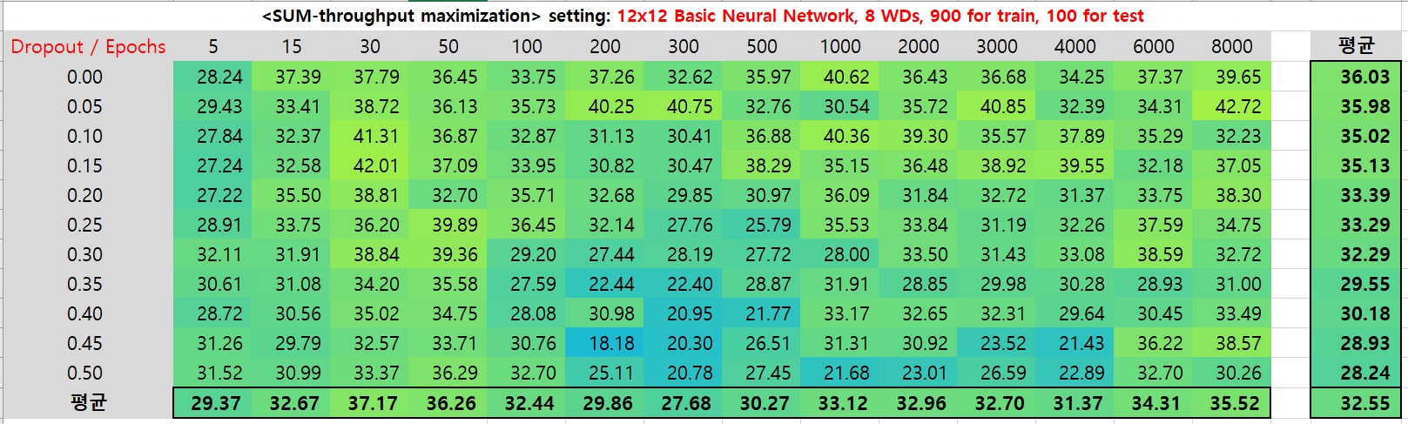
WPCN Simulation Experiment (2)
[Training data 900개] Sum Throughput Maximization 결과 at report/200311_testResult.xlsx/REAL base 900-100 (200305)
평균 32.55%

Slide 26
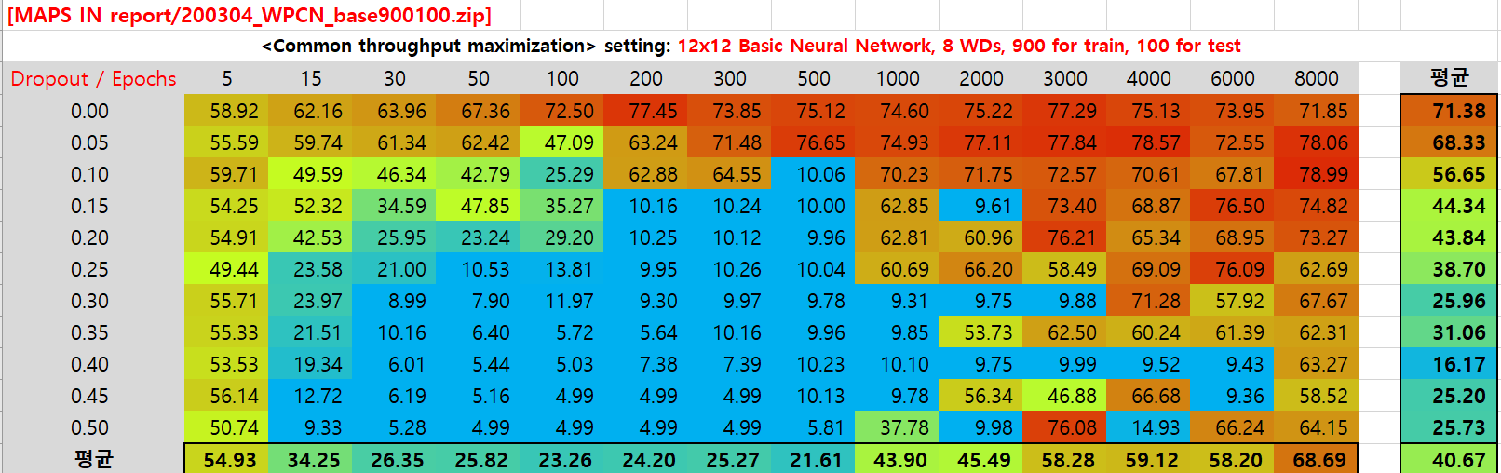
WPCN Simulation Experiment (2)
[Training data 900개] Common Throughput Maximization 결과 at report/200311_testResult.xlsx/REAL base 900-100 (200305)
평균 40.67%

Slide 27
WPCN Simulation Experiment (2)
결과 분석
Sum Throught Maximization
전반적으로 CNN을 이용한 실험(1)보다 정확도가 낮음
Common Throughput Maximization
아래와 같은 문제점 때문에 전반적으로 CNN을 이용한 실험(1)보다 정확도가 낮음
Epoch가 15 이상 1000 이하인 경우 Dropout이 큰 구간에서 정확도가 매우 낮게 나타남을 알 수 있음
Epoch 300 이하에서는 Dropout이 커질수록 정확도가 차츰 감소하는 추세임
Epoch 300 이상에서는 Dropout이 커질수록 정확도가 20% 미만으로 매우 낮은 경우를 제외하고 차츰 낮아지는 추세이며, 정확도가 20% 미만으로 매우 낮게 나타날 확률이 커짐

Slide 28
WPCN Simulation Experiment (3)
Configuration
Metric:
Map size | 12x12
# of wireless devices | 8
Training maps | 300 / 900
Test maps | 100
$$\frac{\sum{(각 map을 입력받아서 나온 출력값에 의한 해당 map의 throughput)}}{\sum{(각 map의 HAP 배치 및 할당 시간에 따른 실제 throughput의 최댓값)}}×100(\%)$$
$$즉, \frac{\sum{(throughput을 최대화하도록 한 신경망에 출력값을 넣어서 나온 throughput)}}{\sum{(이론상 최대 throughput)}}×100(\%)$$

Slide 29
WPCN Simulation Experiment (3)
Neural Network (총 3개)의 구성
입력값 12x12, 출력값 2이므로 CNN을 이용함
각 Neural Network에서 활성화 함수로 각각 relu, softplus, elu 함수를 이용
테스트할 때 각 Neural Network의 출력값 좌표 중 서로 가까운 2개의 중점을 이용한다. (예: 각각 (3, 7), (5, 5), (7, 9)이면 (3, 7), (5, 5)의 중점인 (4, 6)을 이용)
입력
출력
Dropout
Dropout
12x12 CNN
3x3 Conv
Max Pool
3x3 Conv
Flatten
Dense(40)
Dense(2)

Slide 30
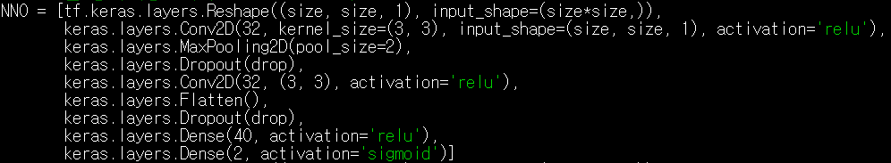
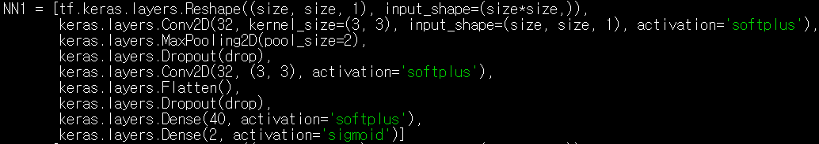
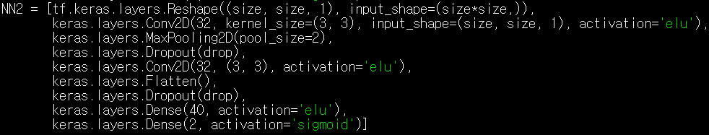
WPCN Simulation Experiment (3)
Neural Network (총 3개)의 구성

Slide 31
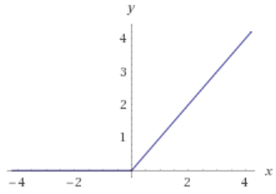
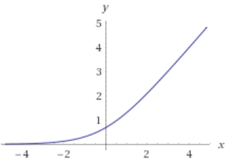
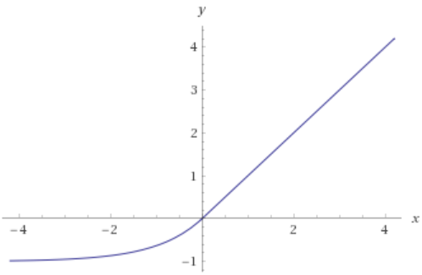


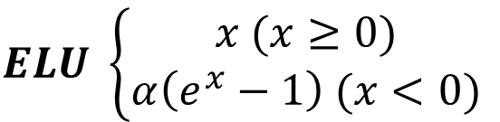
WPCN Simulation Experiment (3)
Neural Network (총 3개)의 구성
$$ELU \left\{\begin{aligned}x (x≥0) \\ α\left(e^{x}−1\right) (x<0)\end{aligned}\right.$$
$$ReLU max⁡(0,x)$$
$$Softplus ln⁡(1+e^{x})$$

Slide 32
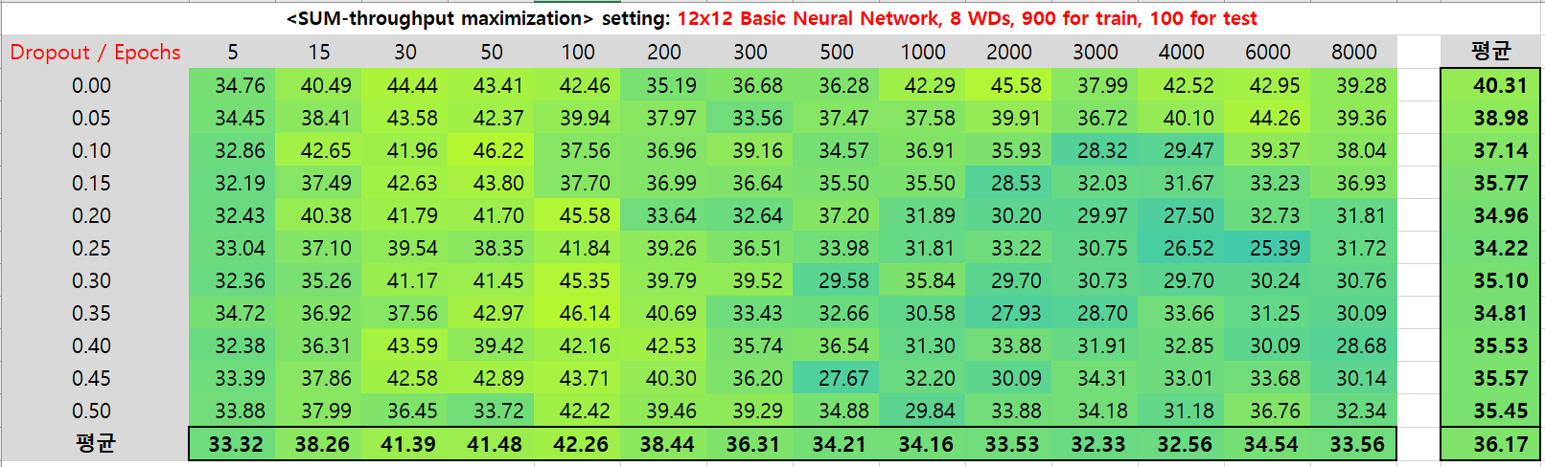
WPCN Simulation Experiment (3)
[Training data 900개] Sum Throughput Maximization 결과 at report/200311_testResult.xlsx/REAL base 900-100 (200306)
평균 36.17%

Slide 33
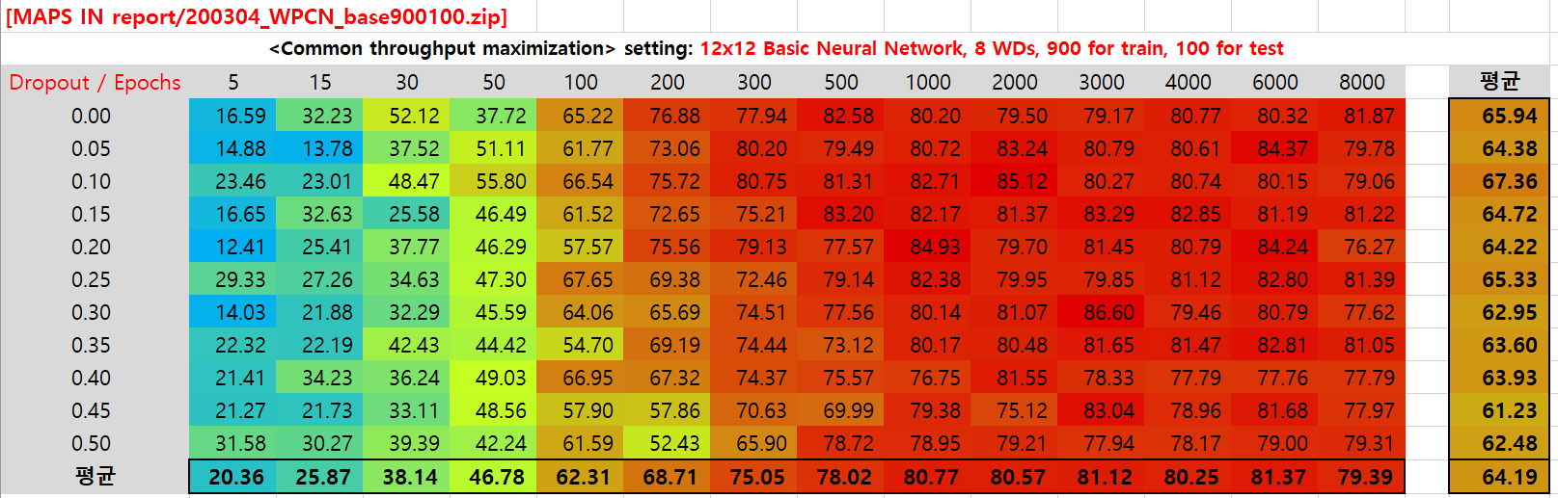
WPCN Simulation Experiment (3)
[Training data 900개] Common Throughput Maximization 결과 at report/200311_testResult.xlsx/REAL base 900-100 (200306)
평균 64.19%

Slide 34
WPCN Simulation Experiment (3)
결과 분석
Sum Throught Maximization
전반적으로 CNN을 이용한 실험(1)과 거의 차이가 없음
Common Throughput Maximization
전반적으로 CNN을 이용한 실험(1)보다 정확도가 높아졌음
Epoch 별 정확도의 평균값이 일정 수준에 수렴하는데, 그 값이 (1)보다 높아졌음

Slide 35
Github
https://github.com/WannaBeSuperteur/2020/tree/master/WPCN

